Slide 1

KARİKATÜRLER
İLE
EMPATİ

Slide 2
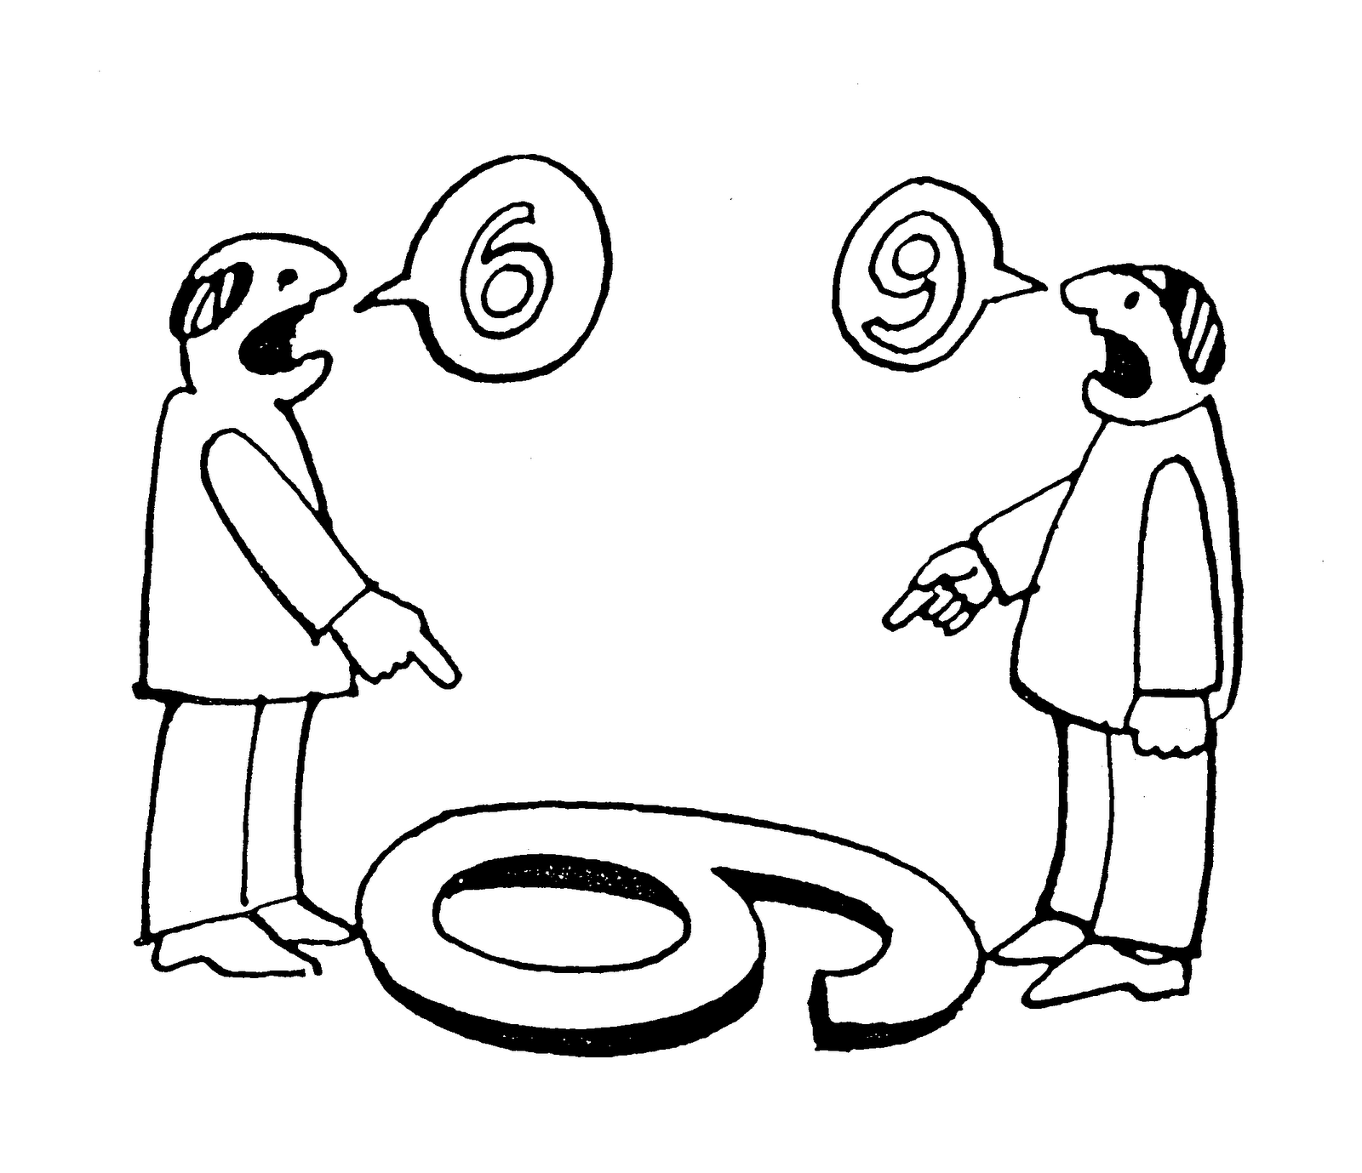

Slide 3
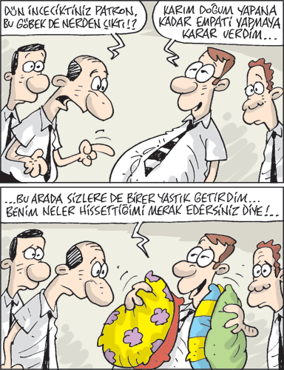

Slide 4
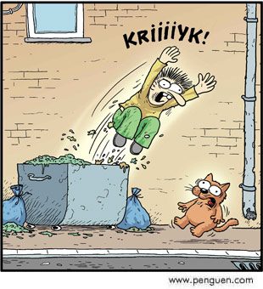

Slide 5
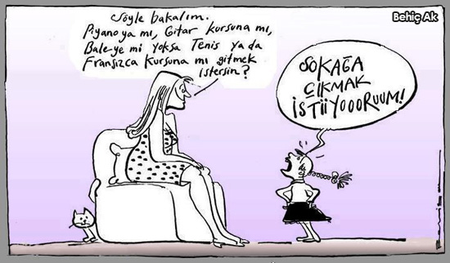

Slide 6
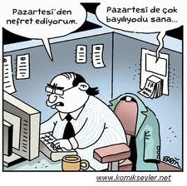

Slide 7
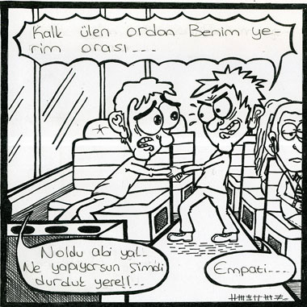

Slide 8
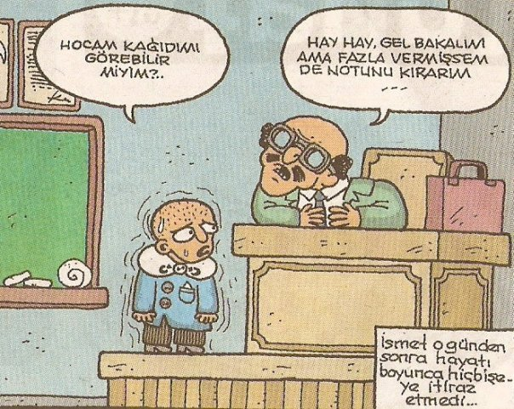

Slide 9
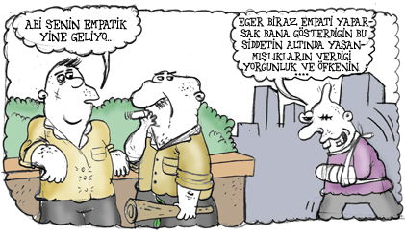

Slide 10
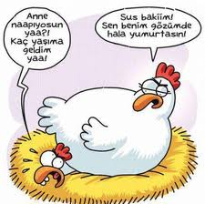

Slide 11
EMPATİYİ
ÖĞRETMEK İSTİYORSANIZ,
KURUNUZ. ☺
EMPATİ

